Slide 1
CoronaBattle2021
Проект PyGame Яндекс.Лицей
Бобров Максим, Золотарев Николай

Slide 2
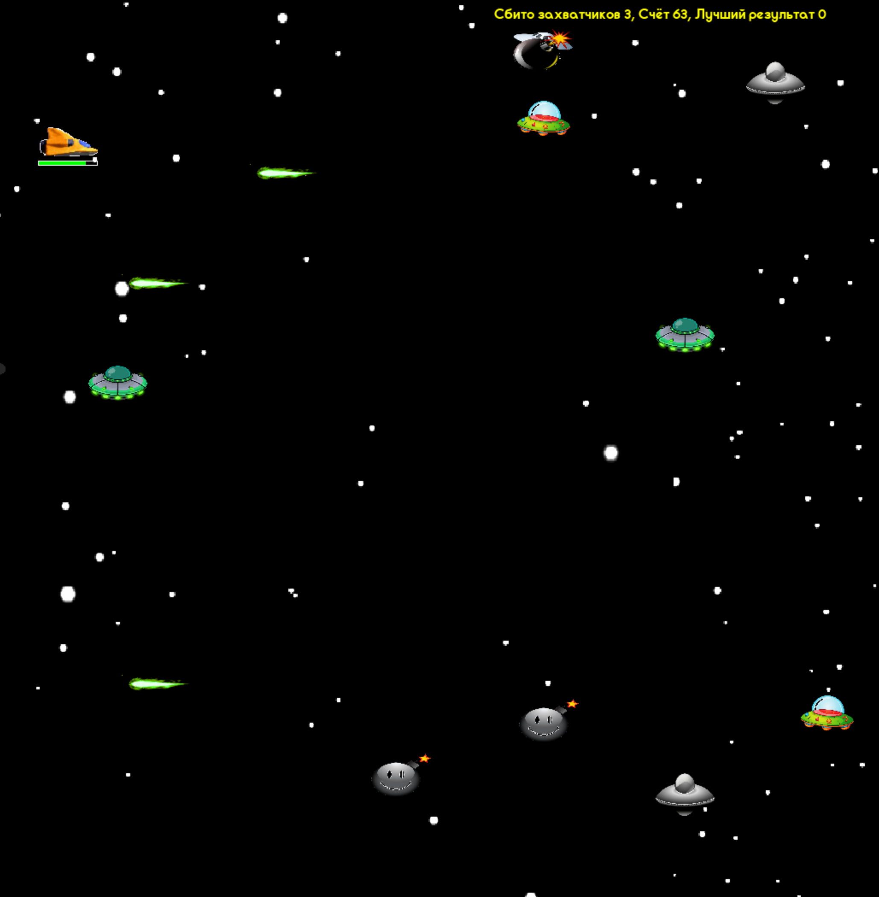
CoronaBattle2021
Идея
Шутер в космическом сеттинге, хранится на GitHub
COVID-2019
Идея совместить игру и призыв к вакцинации среди населения
Желание разнообразить геймплей популярной игры

Slide 3
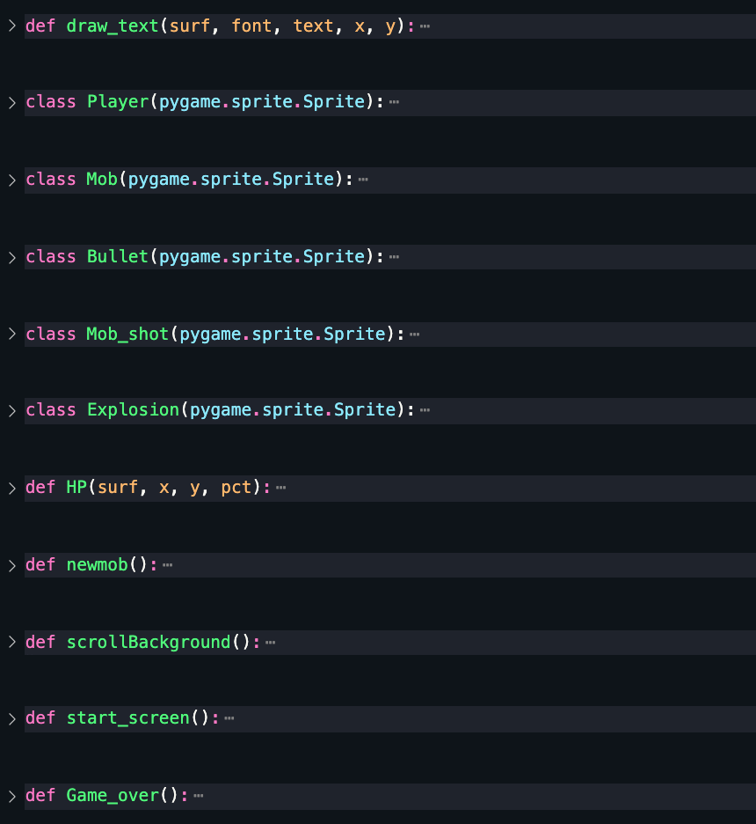
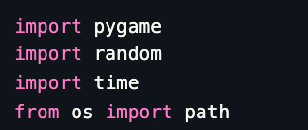
CoronaBattle2021
Структура
5 классов и 6 функций , названых в соответствии с их назначением
Использована библиотека PyGame, random, time

Slide 4
CoronaBattle2021
Идеи для доработок
В программу планируется добавить «COVID mode», благодаря которому, игрок сможет прививаться на какое-то время от вируса и быть неуязвимым. На данный момент игра находится на стадии альфа версии
В игру также можно добавить платный контент(к примеру скины на корабль главного игрока»

Slide 5
Спасибо за внимание.

